Slide 1
NEOPHODNOST OSIGURANJA IMOVINE JAVNIH USTANOVA U BIH OD PRIRODNIH NEPOGODA
Safet Kozarević PhD, Faculty of Economics, University of Tuzla Jovanka Ćetković M.Sc., United Nations Development Programme BiH
Zlatibor, 3. jun 2023. godine

Slide 2
PROCJENA BROJA ZGRADA JI/U U BIH
 | Poznate i nepoznate | Nisu obezbijedile informaciju | Ukupno
FBiH
FBiH nivo | 148 | 166 | 314
Nivo kantona | 2,176 | 46 | 2,222
Grad/općina/opština | 1,883 | - | 1,883
Ukupno FBiH | 4,207 | 212 | 4,419
RS
RS nivo | 1,520 | 140 | 1,660
Grad/općina/opština | 1,155 | 93 | 1,248
Ukupno RS | 2,675 | 233 | 2,908
BiH
BiH nivo | 55 | 2 | 57
Brčko Distrikt
Brčko Distrikt | 212 | 4 | 216
Ukupno | 7,149 | 451 | 7,600

Slide 3
STAVOVI PREDSTAVNIKA SEKTORA OSIGURANJA
Održane su dvije radionice sa fokus grupama koje su se sastojale od eksperata iz oblasti osiguranja imovine, predstavnika osiguravajućih društava i institucija iz sektora osiguranja u FBiH (14.09.2022.) i RS (19.09.2022.)
Na njima su predstavnici sektora osiguranja predstavili postojeća ograničenja i mogućnosti za unapređenje osiguranja zgrada i opreme JI/U od prirodnih katastrofa
Razmatran je i draft vodiča za osiguranje zgrada i opreme JI/U
Diskusije sa radionica su iskorištene prilikom pripreme anketnog upitnika za JI/U

Slide 4
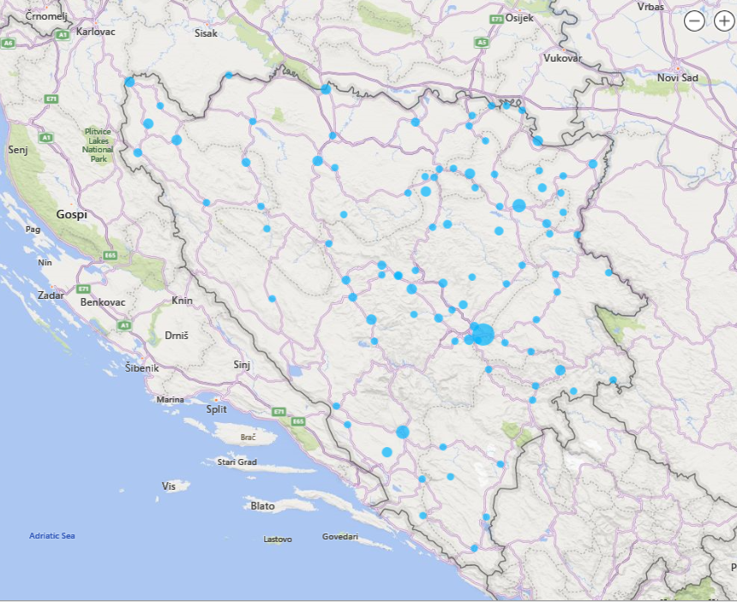
ANKETNO ISTRAŽIVANJE JI/U U BIH
Online upitnik sa 60 pitanja je putem online servisa SurveyMonkey dostavljen na 1,697 adresa
Nakon selektivnih telefonskih poziva za podsticanje i podršku u popunjavanju, prikupljeno je 229 popunjenih upitnika

Slide 5
Obilježje | Frek. | %
Entitet/Distrikt
FBiH | 167 | 72.9
RS | 57 | 24.9
Brčko distrikt BiH | 5 | 2.2
Ukupno | 229 | 100
Sliv rijeke
Bosna | 104 | 45.4
Drina | 21 | 9.2
Neretva sa Trebišnjicom | 29 | 12.7
Sava | 24 | 10.5
Una | 30 | 13.1
Vrbas | 21 | 9.2
Ukupno | 229 | 100
Lokacija objekta/opreme
Gradsko naselje | 152 | 66.4
Prigradsko naselje | 34 | 14.8
Seosko naselje | 43 | 18.8
Ukupno | 229 | 100
Namjena objek(a)ta i opreme
Administracija | 51 | 22.3
Obrazovanje | 150 | 65.5
Zdravstvo | 16 | 7
Ostalo | 12 | 5.2
Ukupno | 229 | 100
Karakteristike uzorka

Slide 8
Procijenjena vrijednost objekta | Parametri deskriptivne statističke analize
 | N | Min | Maks | Prosjek | Standardna devijacija | Medijana | Modus
Objekti ukupno | 201⁽²⁸⁾ | 12 | 53,000,000 | 2,739,021.1 | 5,412,882.2 | 1,619,998 | 1,000,000
Objekti pojedinačno | 185⁽⁴⁴⁾ | 12 | 10,000,000 | 1,117,236.8 | 1,308,328.1 | 776,666.7 | 1,000,000
Oprema ukupno | 206⁽²³⁾ | 10 | 20,017,018 | 812,203.3 | 2,828,841 | 200,000 | 100,000
Oprema pojedinačno | 190⁽³⁹⁾ | 10 | 10,008,509 | 315,794 | 1,097,237.5 | 80,657.5 | 50,000
Napomena: (*) – broj nedostajućih podataka
Deskriptivna statistička analiza vrijednosti objekta/objekata i opreme (u KM)

Slide 9
 | Parametri deskriptivne statističke analize
 | N | Minimum | Maksimum | Prosjek | Standardna devijacija | Medijana | Modus
Godine starosti | 224 | 0 | 143 | 45.5 | 25.7 | 45 | 40
Deskriptivna statistika vezana za godine starosti objekta/objekata JI/U

Slide 10
Vrsta prirodne katastrofe | Ekstremni nastanak štetnog događaja |  | Ostalo | Total
 | Godina | Frek.
Požar | - | - | U periodu 1993-2004. i periodu 2009-2022. godine bila su zabilježena po 4 štetna događaja. Godine 2005. zabilježena su 2 štetna događaja. | 10⁽¹⁾
Oluja | - | - | U periodu 2011-2020. godine, bilo je zabilježeno 14 štetnih događaja, dok je 2021. i 2022. godine zabilježeno po 6 štetnih događaja. | 26⁽⁴⁾
Poplava | 2014 | 33 | U periodu 2005-2015. godine bilo je zabilježeno 6 štetnih događaja, dok je u periodu 2016-2022. bilo zabilježeno 13 štetnih događaja. | 52⁽⁷⁾
Klizište i odronjavanje zemljišta | 2014 | 6 | 2012, 2015. i 2022. godine zabilježen je po 1 štetni događaj. | 9⁽²⁾
Zemljotres | - | - | 2018. i 2021. godine zabilježen je po 1 štetni događaj. Godine 2020. zabilježeno je 5 štetnih događaja, dok su 2022. godine zabilježena 3. | 10⁽⁶⁾
Napomena: (*) - broj nedostajućih podataka
Vremenski aspekt dešavanja prirodnih katastrofa

Slide 11
Pretrpljena šteta | Parametri deskriptivne statističke analize
 | N | Minimum | Maksimum | Prosjek | Standardna devijacija
Požar | 9⁽²⁾ | 1,500 | 2,000,000 | 295,722.2 | 645,860
Oluja | 25⁽³⁾ | 500 | 100,000 | 16,390 | 22,726
Poplava | 49⁽⁸⁾ | 100 | 3,000,000 | 115,129.1 | 429,102
Klizište | 10 | 5,000 | 100,000 | 35,500 | 26,920
Zemljotres | 10⁽⁶⁾ | 6,000 | 3,000,000 | 365,750 | 930,988
Napomena: (*) - broj nedostajućih podataka
Deskriptivna statistička analiza pretrpljenih šteta (KM)

Slide 13
Procenat namirene/sanirane štete (%) | Procenat ukupne štete koje su JI/U uspjele namiriti/sanirati
 | Broj institucija | %
0 | 17 | 21.8
10 - 30 | 2 | 2.6
50 - 70 | 8 | 10.3
80 - 90 | 7 | 8.9
100 | 44 | 56.4
Total | 78 | 100
Napomena: Ima 9 nedostajućih podataka
Intervali namirenih/saniranih šteta
Izvor sredstava | Broj institucija/ustanova koje su djelimično ili potpuno namirile štetu iz navedenih izvora | Prosječni procenat namirene/sanirane štete iz navedenih izvora
Budžet institucije/ustanove | 27 | 24.3
Budžet države | 3 | 1.9
Budžet entiteta | 7 | 2.5
Budžet kantona | 19 | 16.6
Budžet grada/općine/opštine | 24 | 16.6
Naknada od osiguravajućeg društva | 7 | 6.8
Sredstva donatora i humanitarnih organizacija | 29 | 26.4
Kreditina sredstava | 1 | 1.1
Djelimično nepokriveno | 9 | 3.8
Napomena: Obuhvaćeno 80 JI/U koje su potpuno/djelimično namirile štetu
Struktura izvora namirene/sanirane štete

Slide 15
Opis pokazatelja | Objekat/objekti | Oprema
Prosječna osigurana suma (KM) | 2,716,671.4 | 329,774.7
Napomena: Radi eliminisanja ekstremnih vrijednosti koje su JI/U navodile, u obračun su uključene samo one institucije koje su navele osigurane sume za objekte u intervalu 100,000-13,000,000 KM i za opremu u intervalu 1,200-1,100,000 KM
Karakteristike polisa osiguranja objekata i opreme JI/U

Slide 17
 | Na osnovu prosjeka | Na osnovu medijane | Na osnovu modusa
Objekti | 7,600×1,117,236.8= 8,490,999,680 | 7,600×776,666.7= 5,902,666,920 | 7,600×1,000,000= 7,600,000,000
Oprema | 7,600×315,794= 2,400,034,400 | 7,600×80,657.5= 612,997,000 | 7,600×50,000= 380,000,000
Ukupna vrijednost | 10,891,034,080 | 6,515,663,920 | 7,980,000,000
Procijenjena ukupna vrijednost svih objekata i opreme JI/U (KM)
Očekivana šteta | Parametri deskriptivne statističke analize
 | N | Minimum | Maksimum | Prosjek | Standardna devijacija | Medijana | Modus
Objekat | 128 | 20 | 10,000,000 | 626,204.2 | 1,381,545 | 200,000 | 1,000,000
Oprema | 127 | 5 | 5,000,000 | 162,777.9 | 489,949.7 | 50,000 | 50,000
Deskriptivna statistička analiza procjene očekivane štete na JI/U (KM)

Slide 21
Najznačajniji rezultati anketnog istraživanja:
JI/U nemaju razvijeno upravljanje rizicima ili je ono prisutno na ad hoc osnovi (74.7% nema službu/osobu)
Najviše JI/U ima jedan ili dva objekta prosječne starosti 45-45.5 godina
Odgovorne osobe su uglavnom muškarci (70.7%), iako ženske osobe čine 62.3% zaposlenih u svim posmatranim institucijama.
JI/U imaju visoku svjesnost izloženosti rizicima i spremnost za osiguranjem od prirodnih katastrofa
Postoji viši nivo svjesnosti ispitanika o izloženosti rizicima u odnosu na vlastito iskustvo sa štetama

Slide 22
Obuhvaćene JI/U imale su najviše iskustva sa štetama od poplava (22.7%) i oluja (12.2%),
JI/U najviše šteta imale su od zemljotresa (365,750 KM) i požara (295,722.2 KM)
Iako većina obuhvaćenih JI/U nema polisu osiguranja (68.1%), one institucije/ustanove koje je posjeduju su iskazale visok nivo zadovoljstva kvalitetom usluga osiguravajućeg društva (75.3%)
Od svih JI/U koje posjeduju polisu osiguranja, niti jedna ne uključuje sve posmatrane opasnosti
Žene su sklonije kupovini osiguranja od muškaraca
JI/U su sanirale/namirile 70.7% pretpljene štete i imaju potrebu da obezbijede dodatne izvore za saniranje/namirenje šteta

Slide 23
Osiguravajuća društva zastupljena su u saniranju šteta sa 6.8%
Veliko učešće JI/U sa indiferentnim stavom po pitanju sklonosti zadržavnju rizika (20.5%) i ocjene pouzdanosti osiguranja (46.3%)
Žene pokazuju manju sklonost zadržavanju rizika od muškaraca
Postoji potreba da se poveća odgovornost i informisanost menadžmenta JI/U u pogledu javnih nabavki i e-aukcija koje se odnose na osiguranje objekata i opreme
Procijenjena ukupna vrijednost svih objekata i opreme u BiH je u intervalu od 6.5 do 10.9 milijardi KM

Slide 24
Date procjene očekivane štete su prilično nepouzdane, a 39.3% anketiranih smatra da bi štetu namirilo od osiguravajućeg društva, 22.7% iz budžeta kantona, 11.3% državnog budžeta, po 9.6%, iz budžeta entiteta i budžeta grada/općine/opštine, 5.7% iz sredstava JI/U, a 0.9%, iz sredstava donatora i humanitarnih organizacija
Najveći procenat obuhvaćenih ispitanika spreman je omogućiti pregled objekta/objekata i opreme osiguravajućem društvu (89.1%) i popuniti upitnik za procjenu rizika (81.7%)
„Vodič za osiguranje zgrada i opreme javnih ustanova od požara i prirodnih nepogoda“ treba propisati kao obavezujući materijal svim JI/U jer 90.8% ispitanika je imalo pozitivan stav o njemu

Slide 25
HVALA NA PAŽNJI!

